Slide 1
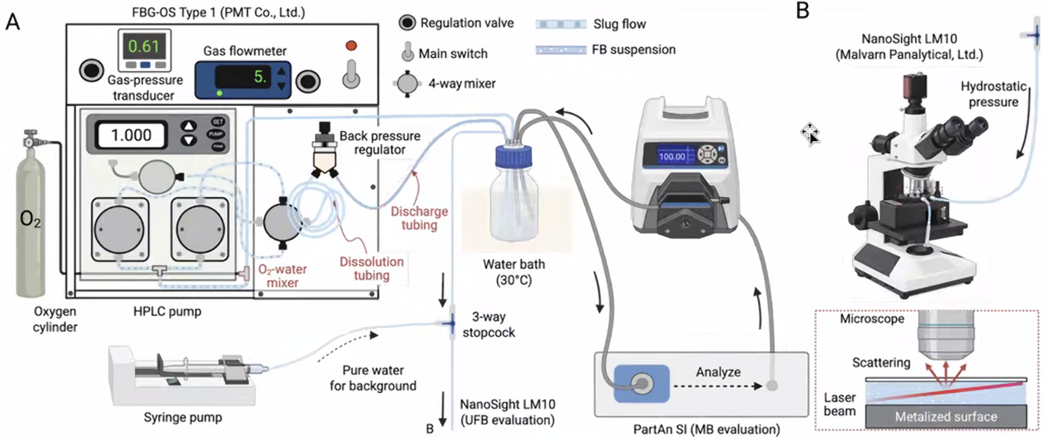
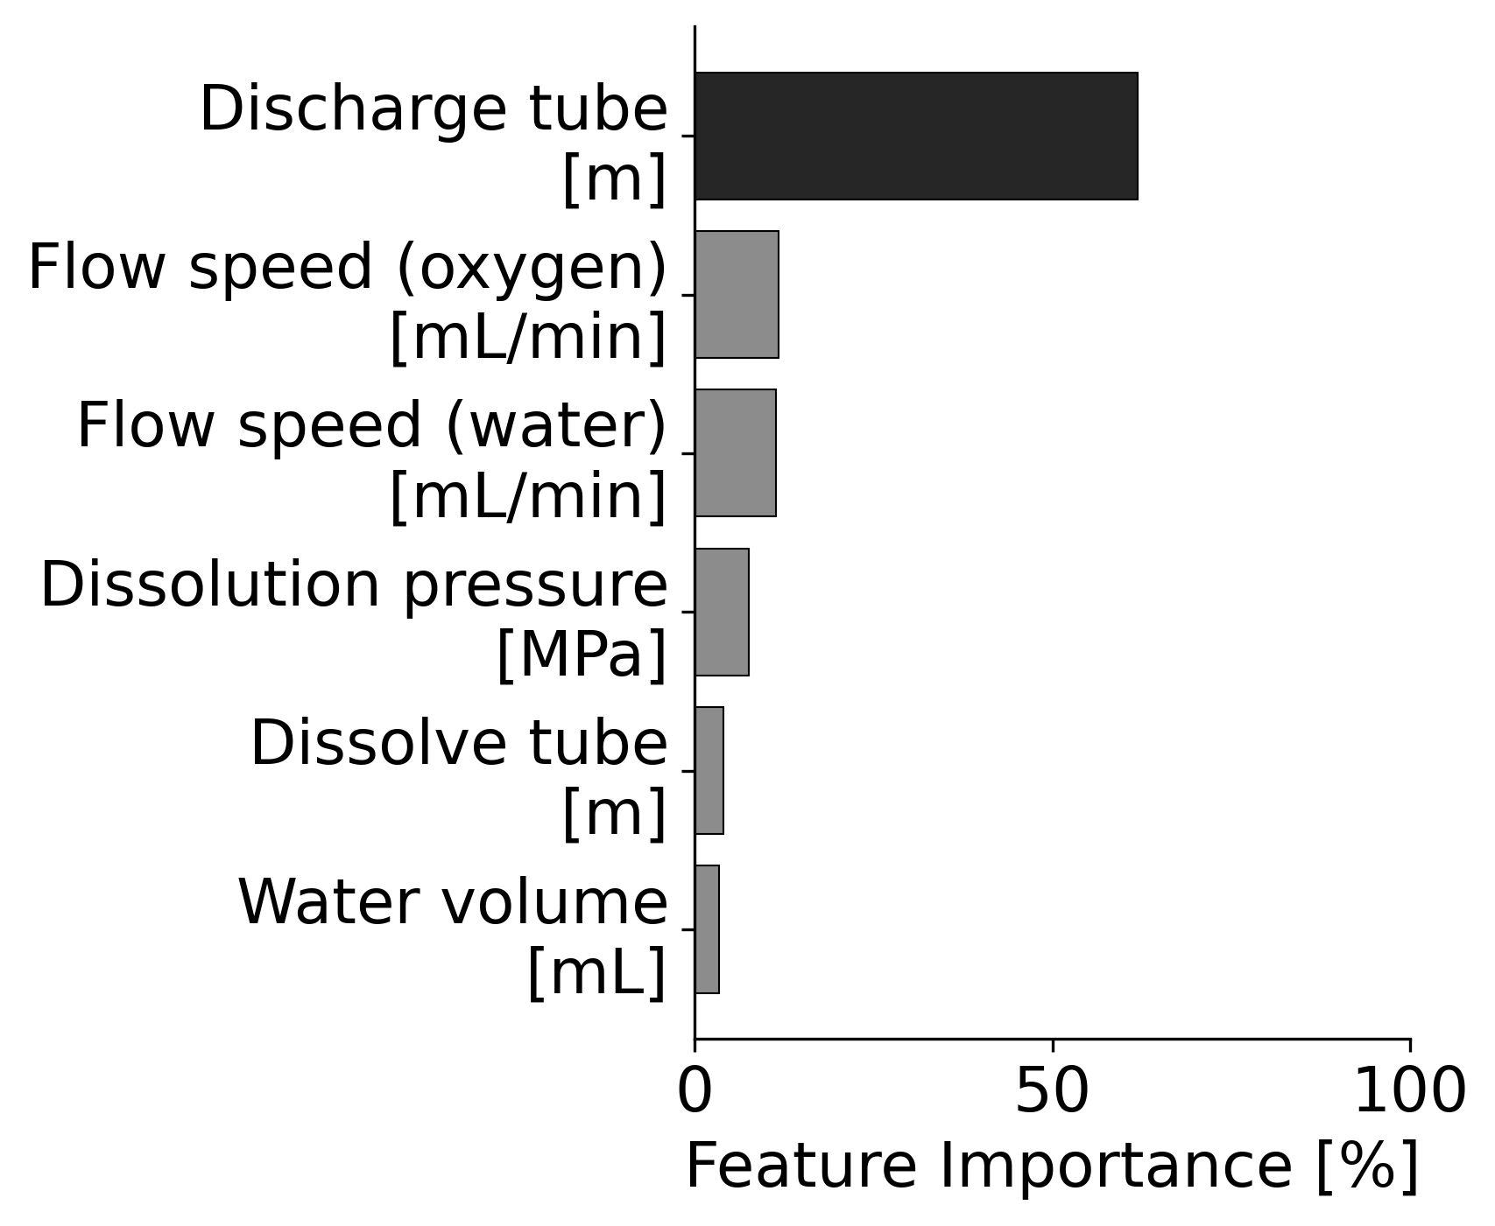
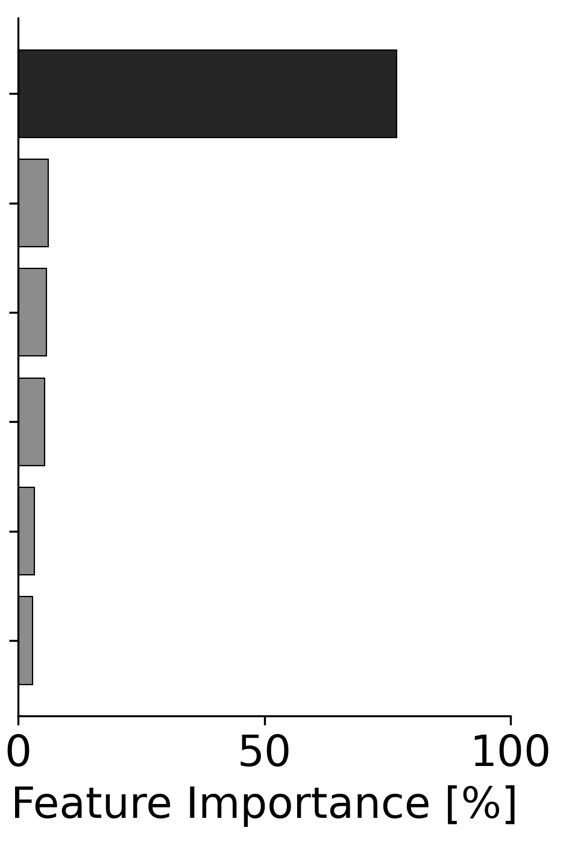
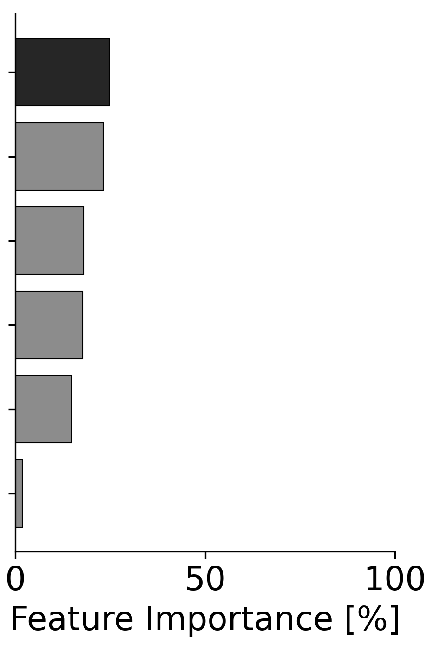
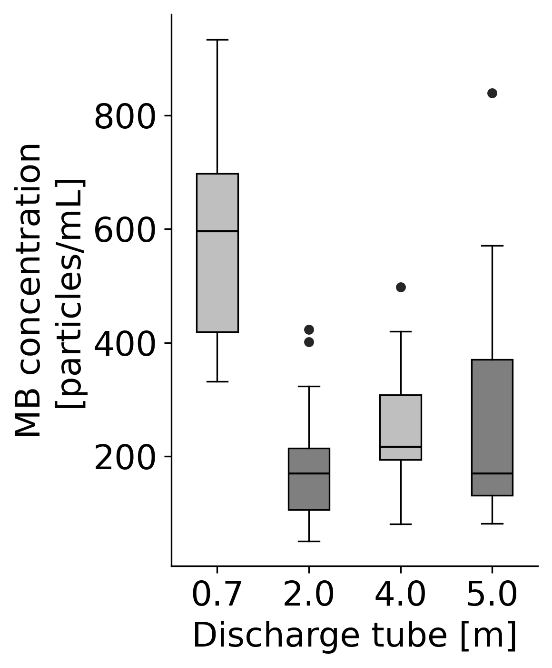
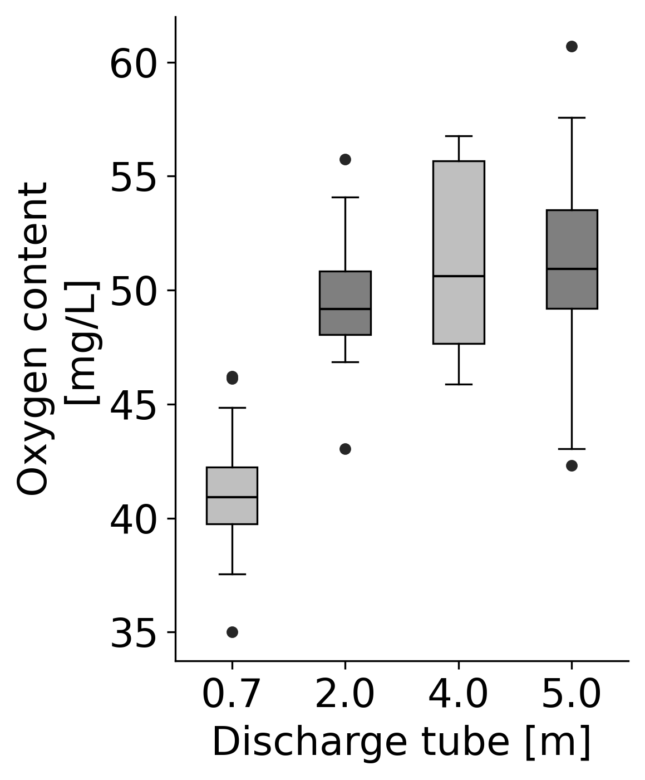
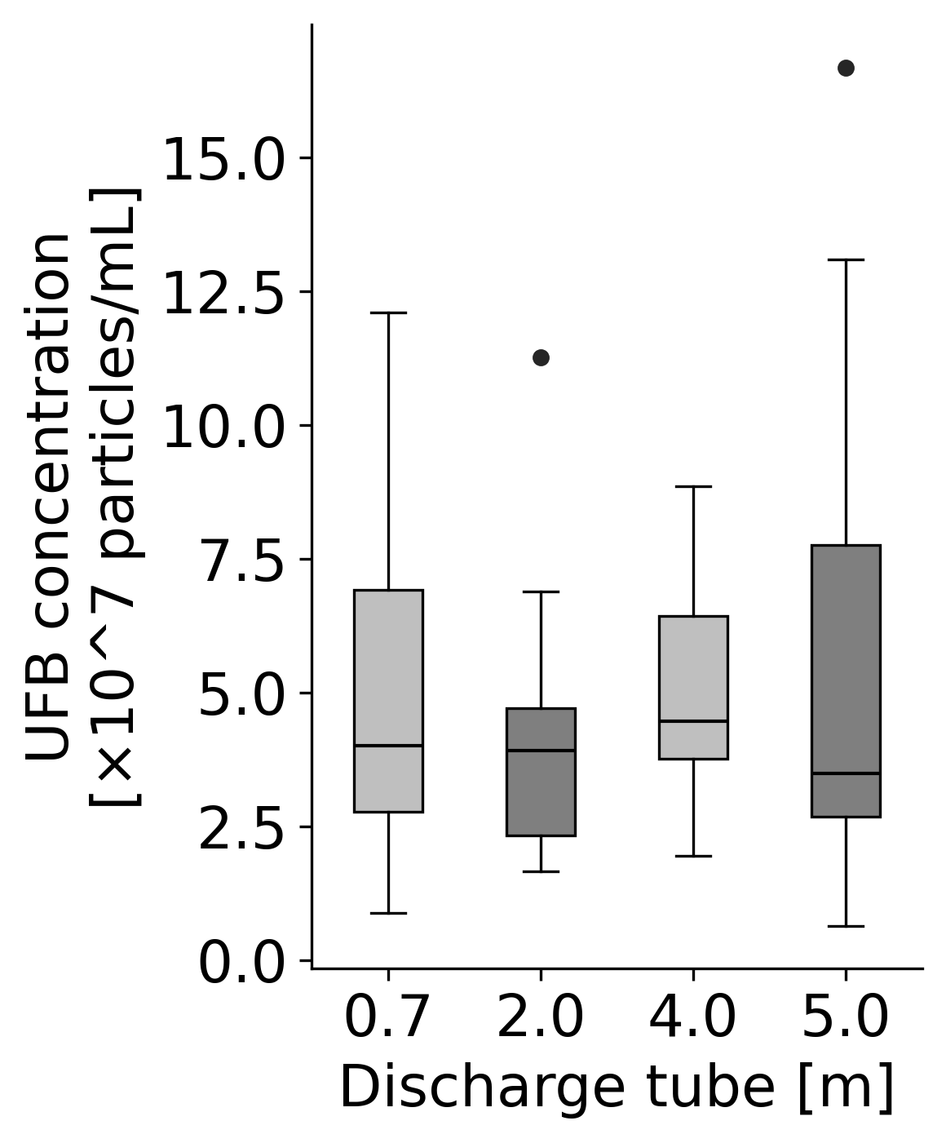
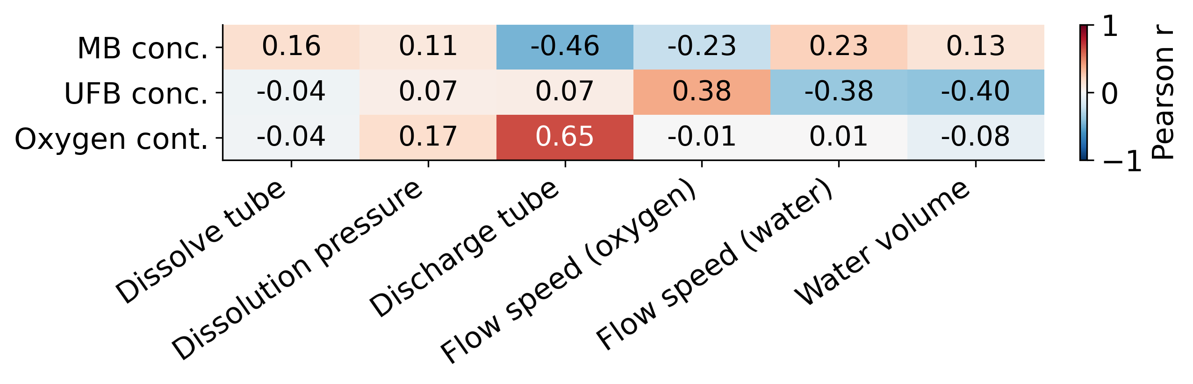
AI を用いたファインバブル発生装置の最適操作条件の検討
〇深澤菜美¹, 山富龍^{１} ,垣内健太²,宮坂武寛 ¹
湘南工大院大¹,コロラド大²
E-mail:25t1003@sit.shonan-it.ac.jp
背景と目的
3 種のモデルによる目的変数ごとの Train / Test
ファインバブル（FB）は高い滞留性およびガス溶解促進効果を有する．排水処理，水質浄化，養殖槽への酸素供給など，環境・産業分野での応用が進められている [1]．一方で，加圧溶解方式においてFB生成条件が液中酸素含量およびウルトラファインバブル(UFB)・マイクロバブル(MB)数濃度に及ぼす影響については，体系的な知見が限られている．
Target | MB concentration [particles/mL] |  | UFB concentration [×10⁷ particles/ml] |  | Oxygen content [mg/L]
 | Train RMSE | Test RMSE | Train RMSE | Test RMSE | Train RMSE | Test RMSE
Linear regression | 0.8652 | 0.9359 | 0.8440 | 0.9562 | 0.6753 | 0.7497
Polynomial regression | 0.5223 | 0.7553 | 0.6946 | 1.168 | 0.5094 | 0.7915
Random Forest | 0.3802 | 0.6419 | 0.6184 | 0.8851 | 0.4611 | 0.6840
目的
本研究では，機械学習を用いて生成条件とFB特性との関係を解析し，酸素含量・UFB濃度・MB濃度の向上に寄与する主要因子の抽出および最適生成条件の探索を試みる．
Random Forestが最も優れた学習結果を得られた
FB 発生・評価系の概略図
目的変数ごとの Feature
MB濃度
酸素含量
UFB濃度
目的変数
MB濃度と酸素含量では，最も高いFeature Importanceが吐出管の長さとなった．一方，UFB濃度では突出した因子はなかった
MB conc. | UFB conc. | Oxygen cont.
マイクロバブル濃度 | ナノバブル濃度 | 溶存酸素量
実験条件の一覧
Discharge tube と目的変数の関係
溶解管の長さ（Dissolve tube） 0.12，2m
溶解圧力（Dissolution pressure） 2，3，4MPa
吐出管の長さ（Discharge tube） 0.7，2，4，5m
酸素流量（Flow speed (oxygen)） 3.3，5，10，25mL/min
水流量（Flow speed (water)） 25，40，45，46.7mL/min
水量（Water volume） 50，100mL
・は外れ値
目的変数ごとの変動係数（CV）と郡内標準偏差
Target | CV | Within-Group Variance
Mean size[nm] | 0.2161 | 0.4495
Mode size[nm] | 0.2282 | 0.4578
UFB concentration [×10⁷ particles/ml] | 0.6363 | 0.3491
MB concentration [particles/mL] | 0.6875 | 0.166
Size (bin) [µm] | 0.0680 | 0.2358
Oxygen content[mg/L] | 0.1119 | 0.2887
Discharge tubeが0.7 mの時，MB濃度は最大値を，酸素含量は最小値を示した．一方，UFB濃度の増減は見られなかった．
考察
「モデルの選択」
Random Forestは，非線形・非単調な関係を捉えることができるため，線形回帰や多項式回帰では捉えにくい本データの複雑な関係を反映できたと考えられる．また，アンサンブル学習によって過学習を抑制し，3つの目的変数すべてで低いTest RMSEを示したと考えられる．
「Feature Importanceの分析結果」
酸素含量とMB濃度は，Discharge tubeによって制御できることが示されたが，単純な線形相関ではなく極大値が存在する可能性が示唆された．
UFB濃度は，測定値の大きな変動が見られたものの，測定の因子による寄与が確認できなかった．今後複数の条件が複合的に影響している可能性を精査する．
UFB濃度，MB濃度，酸素含量を分析対象とした
説明変数と目的変数の相関係数
吐出管の長さがMB濃度および酸素含量に強い相関を示した
[1] Zhou S, et al., ACS ES&T Engineering, 2(9), p1558–1573 (2022)

